Slide 1
ТАГАНРОГ
Институт
радиотехнических систем
и управления
ЮФУ

Slide 2
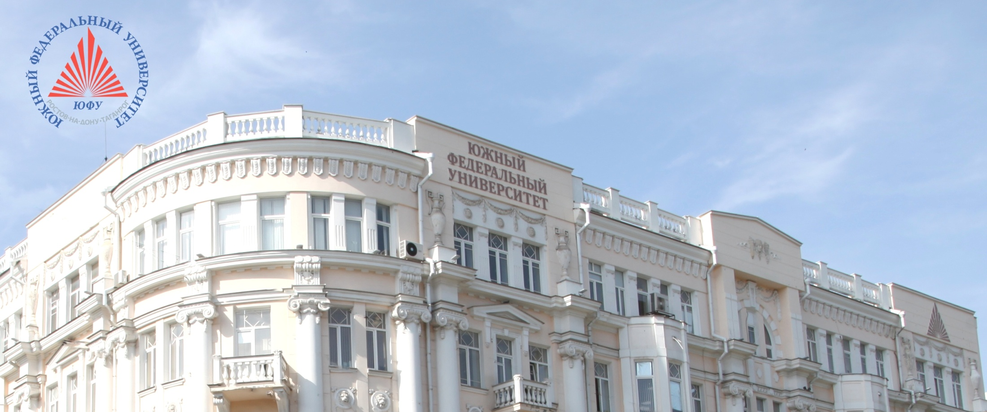
Южный федеральный университет
Южный федеральный университет был создан в рамках национального проекта «Образование» распоряжением Правительства Российской Федерации от 23 ноября 2006 года N161-р и объединяет крупнейшие и наиболее престижные вузы в южном федеральном округе. Всего в России 10 федеральных университетов, которые, наряду с главными столичными МГУ и СПбГУ, обладают наивысшим статусом среди российских высших учебных заведений. Главная цель создания федеральных университетов - предоставить доступ к качественному образованию, соответствующего российским и мировым стандартам для жителей всех российских регионов. В ЮФУ действуют жесткие требования к научным сотрудникам и профессорско-преподавательскому составу с целью обеспечения высокого уровня образовательного процесса, исследовательских и технологических разработок. Для получения престижного диплома о высшем образовании федерального уровня теперь не обязательно поступать в столичные вузы. Благодаря широким контактам крупнейшего вуза юга России с предприятиями и организациями у выпускников вуза имеется самый широкий выбор мест для будущего трудоустройства по всей стране.

Slide 3
Южный федеральный университет
.
Структура Южного федерального университета: 5 академий, 6 факультетов, 17 институтов, 14 научно-исследовательских и образовательных центров.

Slide 4
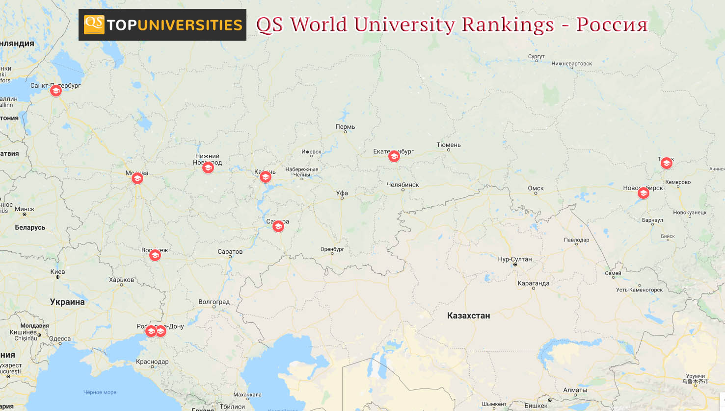
Репутация Южного федерального университета
Южный федеральный университет — самый престижный вуз на юге России по мнению международных рейтинговых агентств.
Одними из наиболее влиятельных за рубежом считаются два рейтинга: QS World University Rankings и Times Higher Education. В каждом рейтинге отобрано примерно 1000 лучших университетов со всего мира.
QS World University Rankings: Россия представлена 25 университетами, в число которых входит ЮФУ.
Times Higher Education: Россия представлена 39 университетами, в число которых входит ЮФУ.
Для абитуриентов, выбирающих вуз с мировым именем на юге нашей станы, альтернативы нет — Южный федеральный университет является единственным из всех вузов Южного и Северокавказского федеральных округов, входящим в мировые рейтинги лучших вузов.

Slide 5
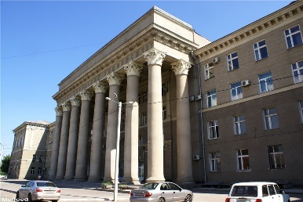
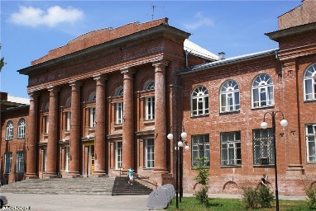
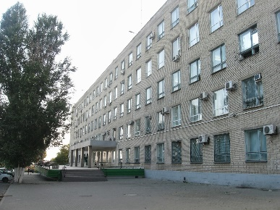
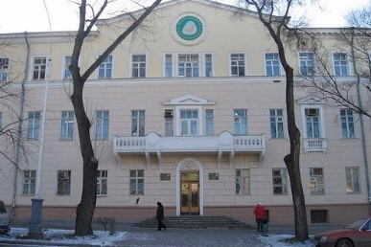
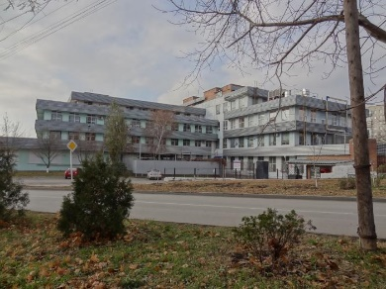
Институт радиотехнических систем и управления (ИРТСУ) специализируется на подготовке выпускников технического инженерного профиля и наследует традиции первого в стране радиотехнического института – Таганрогского государственного радиотехнического института, созданного в 1952 году
Институт радиотехнических систем и управления отличают долголетние традиции, которые органично сочетаются с современными технологиями инженерного образования по перспективным и уникальным для Юга России направлениям
Подготовка специалистов основана на мощной инновационной лабораторной базе, современных библиотечных ресурсах, широком спектре студенческих научных лабораторий и конструкторских бюро, работающих в рамках признанных научных школ

Slide 6
Структура Института радиотехнических систем и управления:
кафедра теоретических основ радиотехники (ТОР);
кафедра радиотехнических и телекоммуникационных систем (РТС)
кафедра электротехники и мехатроники (ЭиМ);
кафедра систем автоматического управления (САУ);
кафедра летательных аппаратов (ЛА);
кафедра инженерной графики и компьютерного дизайна (ИГиКД);
кафедра встраиваемых и радиоприемных систем (ВиРС);
кафедра антенн и радиопередающих устройств (АиРПУ);
научно-конструкторское бюро моделирующих и управляющих систем (НКБ “МИУС”);
научно-конструкторское бюро цифровой обработки сигналов (НКБ ЦОС);
научно-технический центр «Техноцентр»;
инжиниринговый центр приборостроения, радио- и микроэлектроники.

Slide 7
Партнеры ИРТСУ
Сотрудничество с ведущими предприятиями РФ включает:
Целевая подготовку специалистов, трудоустройство выпускников;
Повышение квалификации и переподготовку кадров;
Проведение совместных мероприятий – выставок, конкурсов и конференций;
Выполнение исследований и разработка аппаратуры различного назначения
Информационное партнерство, создание базовых кафедр
Стажировка и практика студентов на производстве

Slide 8
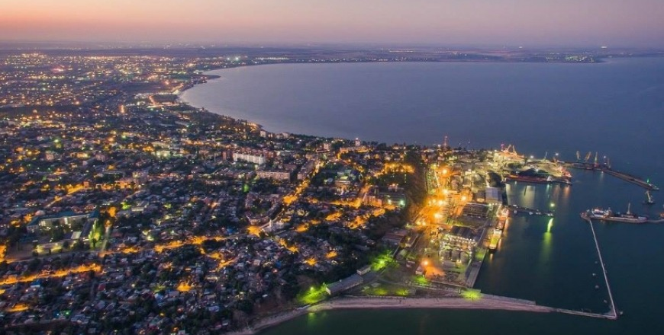
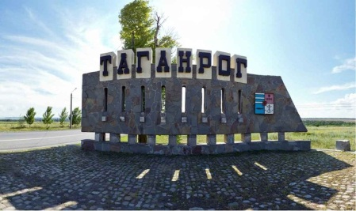
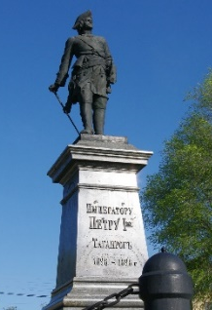
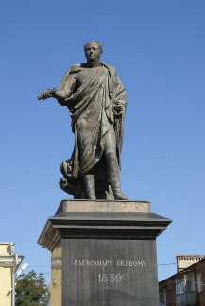
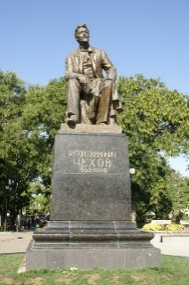
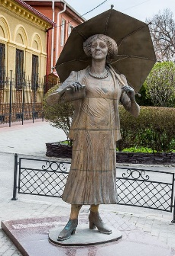
Таганрог (основан Петром I в 1698 году) — южный приморский город, второй по численности населения город Ростовской области, важный промышленный центр Ростовской области и Южного федерального округа. В городе больше сотни промышленных предприятий, научных и образовательных организаций, из которых более 20 — крупные, например, Тагмет, ТАНТК им. Бериева, ТННИС, Красный котельщик и т.д. История города помнит множество выдающихся личностей, внесших заметный вклад в развитие промышленного и культурного потенциала города. Среди них есть сотрудники и выпускники нашего вуза. Город имеет развитые транспортные коммуникации с расположенным в 60 км к востоку Ростовом-на-Дону, что обеспечивает широкий спектр возможностей трудоустройства и проведения досуга для жителей города. Таганрог является крупным научным, историческим, культурным, промышленным центром Юга России.

Slide 9
Преимущества обучения в ИРТСУ
востребованные на рынке труда направления подготовки и специальности
долголетние традиции технического образования
инновационные технологии инженерного образования
мощная современная лабораторная база
современные библиотечные ресурсы
широкий спектр студенческих научных лабораторий и конструкторских бюро в рамках признанных научных школ
участие в международных проектах академической мобильности студентов
единая локальная компьютерная сеть учебно-лабораторных корпусов и студенческого кампуса
общедоступный Wi-Fi в учебных корпусах

Slide 10
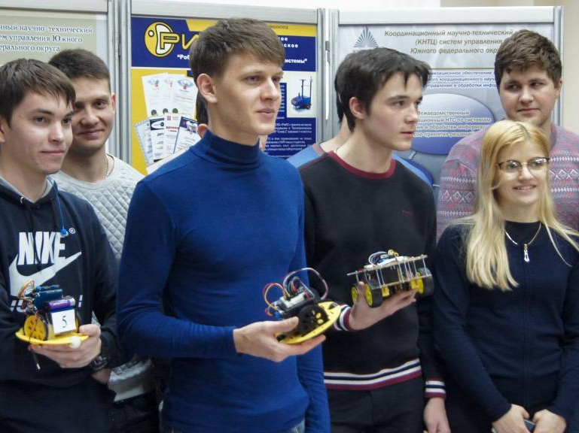
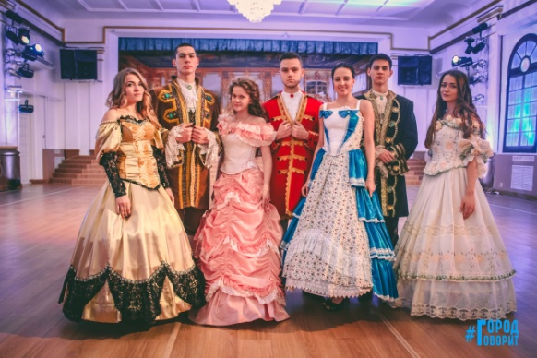
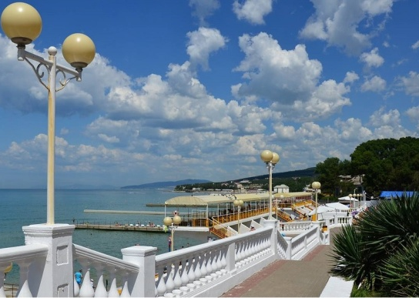
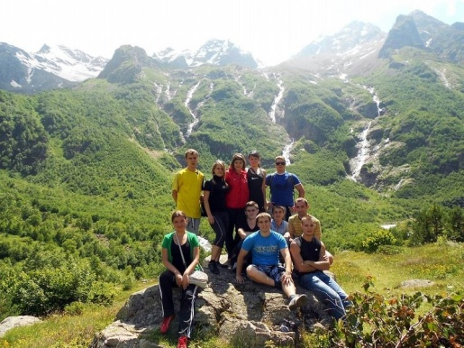
Условия для проживания, отдыха и саморазвития
успевающим студентам выплачивается стипендия;
существует система дополнительного поощрения за достижения в культурной, общественной, спортивной, научной и учебной сферах деятельности;
общежития для иногородних студентов, комбинат питания, сеть кафе и буфетов;
плотная сосредоточенность учебно-лабораторных корпусов и студенческих общежитий в историческом центре города;
собственная инфраструктура для творческого и спортивного развития личности в различных студенческих объединениях и кружках;
оздоровительный отдых на базах практики университета на Черном море и в горах Северного Кавказа.

Slide 11
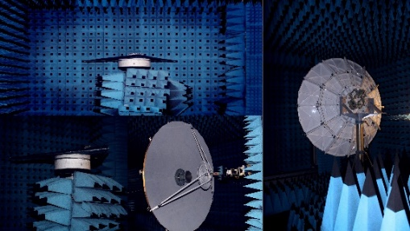
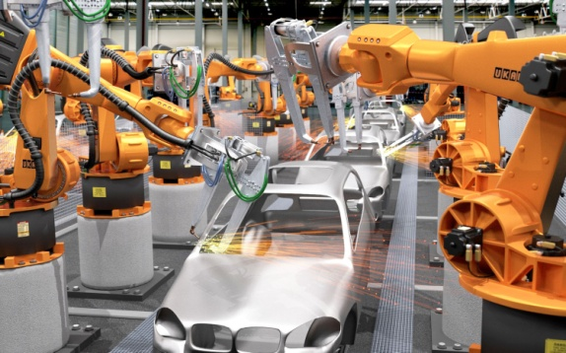
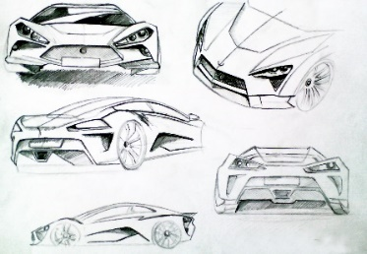
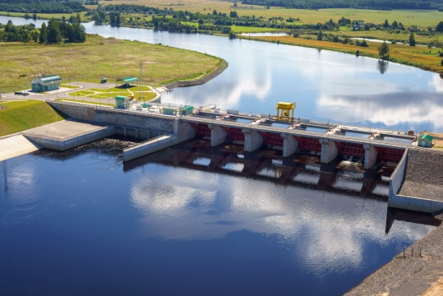
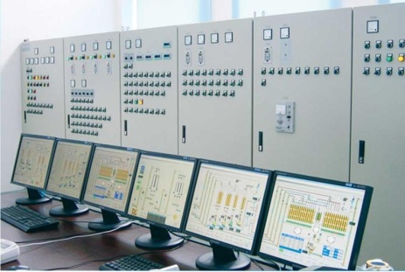
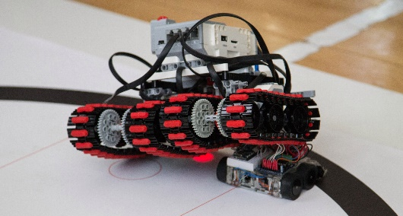
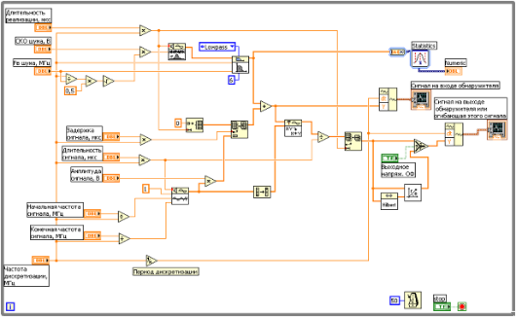
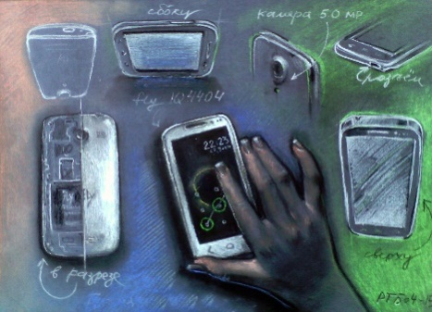
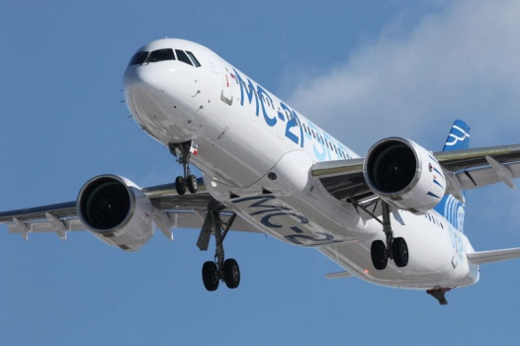
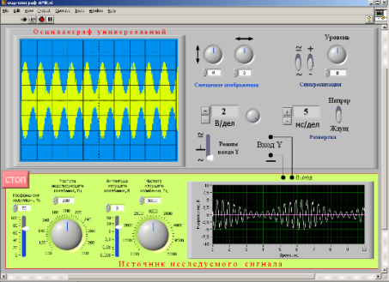
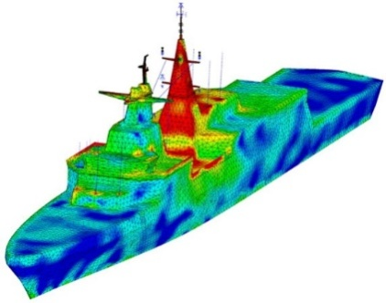
Направленность образовательных программ
Радиотехника, радиоэлектронные системы, радиосвязь
Робототехника, электротехника, мехатроника
Автоматизация и управление в технических системах
Самолетостроение и техническая эксплуатация летательных аппаратов
Промышленный дизайн
Уровни высшего образования
▪ Бакалавриат ▪ Специалитет ▪ Магистратура ▪ Аспирантура
Формы обучения
▪ Очная ▪ Очно-заочная ▪ Заочная

Slide 12
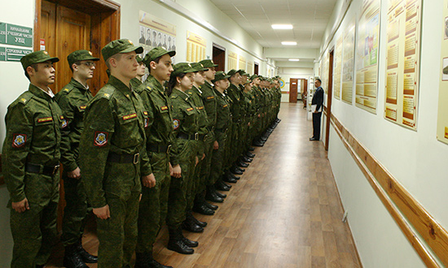
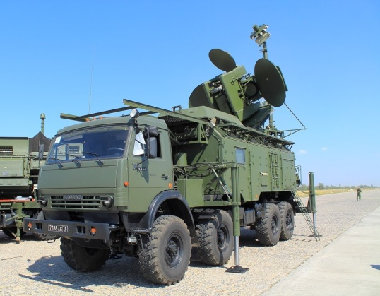
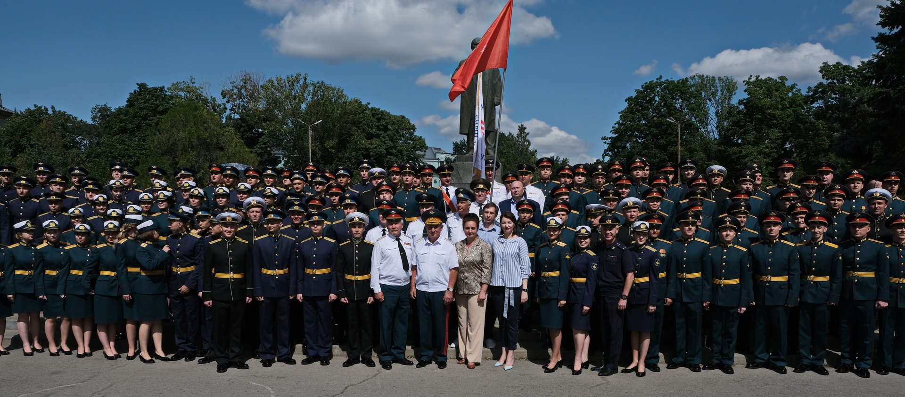
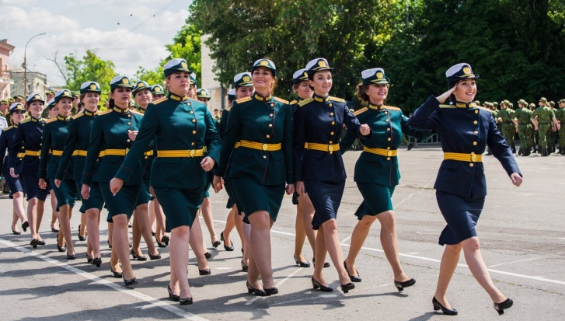
Военная кафедра
Всем учащимся на время учебы предоставляется отсрочка от срочной службы.
Со второго курса студенты ИРТСУ имеют возможность пройти обучение на военной кафедре Института военного обучения. По окончании учебы выпускникам присваивается офицерское звание и они освобождаются от срочной службы в ВС РФ.

Slide 13
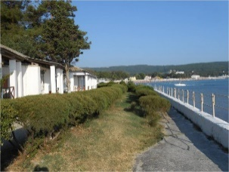
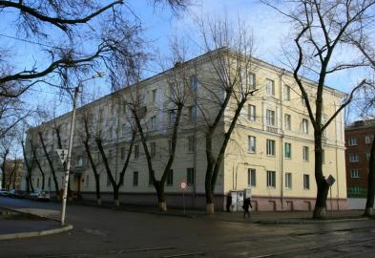
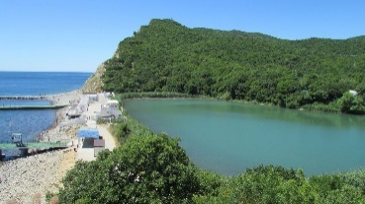
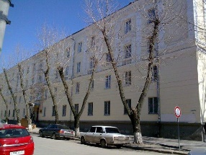
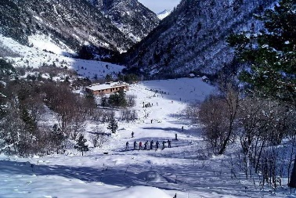
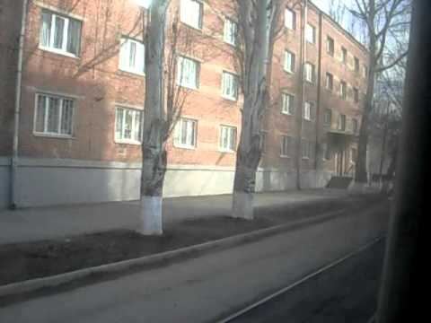
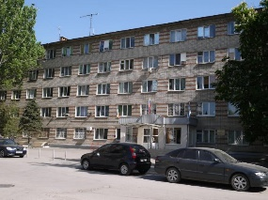
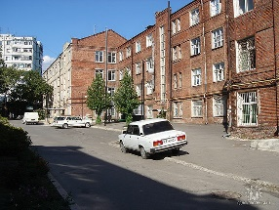
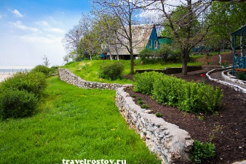
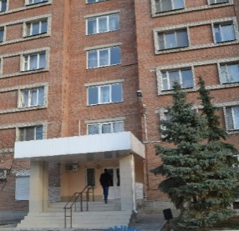
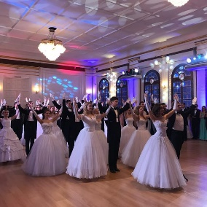
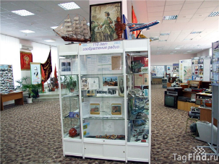
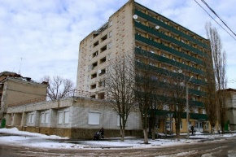
КАМПУС
Студенческий городок из семи современных общежитий расположен вблизи учебных корпусов в исторической части Таганрога
Развитая система студенческого питания шаговой доступности: комбинат питания, буфеты и столовые в учебных корпусах и общежитиях
Базы практики и спортивно-оздоровительного туризма «Витязь» (пос. Дивноморское, курорт Геленджик), «Лиманчик» (с. Абрау-Дюрсо, Новороссийск), «Таймази» (Дигорское ущелье, Северная Осетия), «Белая речка» (пос. Никель, Адыгея), «Скиф» (х. Рожок, Азовском море)
Спортивные секции: футбол, баскетбол, волейбол, теннис, парусный спорт, легкая атлетика, бадминтон, атлетическая гимнастика, фитнесс, бодибилдинг, различные виды единоборств и др.
Студенческий клуб – музыкальные и танцевальные творческие коллективы, оркестр народных инструментов, команды КВН, студенческие вечера
Политехнический музей, научно-техническая библиотека, телерадиокомпания «Университет»

Slide 14
Поступление
в Институт радиотехнических систем и управления ЮФУ в 2020 году
Образовательные программы бакалавриата и специалитета
Направление подготовки / специальность
11.03.01 | Радиотехника
13.03.02 | Электроэнергетика и электротехника
15.03.06 | Мехатроника и роботехника
25.03.01 | Техническая эксплуатация летательных аппаратов и двигателей
27.03.04 | Управление в технических системах
11.05.01 | Радиоэлектронные системы и комплексы
11.05.02 | Специальные радиотехнические системы*
11.05.04 | Инфокоммуникационные технологии и системы специальной связи*
24.05.07 | Самолёто- и вертолётостроение

Slide 15
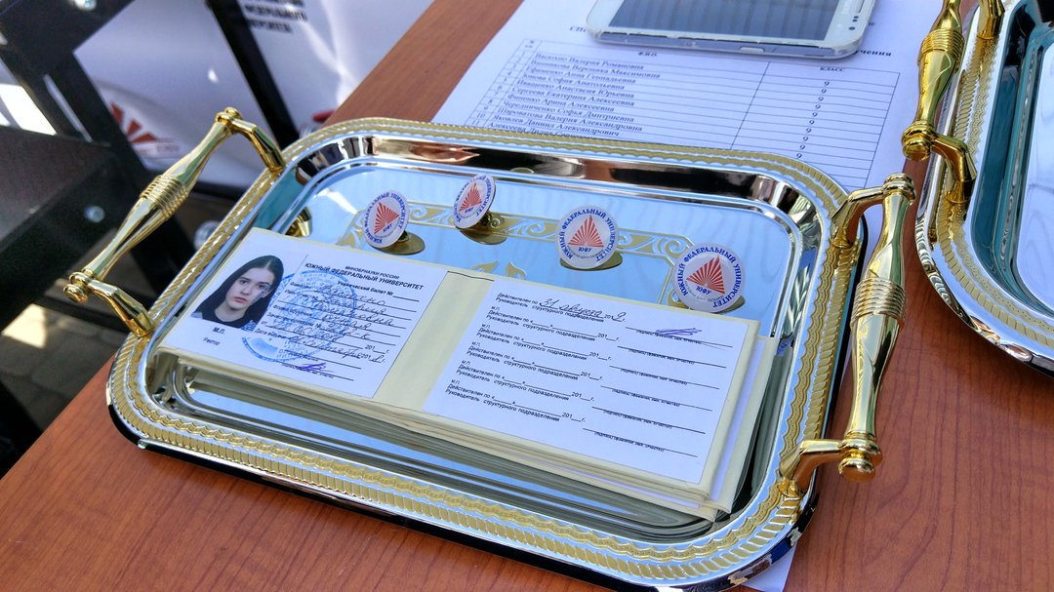
Возможности для гарантированного поступления
За последние 3 года ИРТСУ обеспечил всех поступающих, преодолевших вступительный барьер (математика 50, физика/информатика 51, русский язык 55) бюджетными местами.
Возможно зачисление без вступительных экзаменов и особые условия для победителей и призеров олимпиад школьников, при условии, что данные олимпиады школьников включены в Перечень олимпиад, утвержденный Минобрнауки РФ:
1. Победители олимпиад первого уровня – прием без вступительных испытаний на обучение по направлениям подготовки (специальностям), соответствующим профилю олимпиады;
2. Победители иных олимпиад и призеры олимпиад – получение 100 баллов по общеобразовательному предмету, соответствующему профилю олимпиады.

Slide 16
Предметы вступительного испытания
и минимальные баллы ЕГЭ
для приема в Институт радиотехнических систем и управления ЮФУ в 2022 году
Направление подготовки / специальность |  | Минимальные баллы ЕГЭ |  |  |  | Дополнительное испытание
 |  | Русский язык | Математика | Физика | Информатика и информационно-коммуникационные технологии | Физическая подготовка
11.03.01 | Радиотехника | 40 | 39 | 39 | 44
13.03.02 | Электроэнергетика и электротехника | 40 | 39 | 39 | 44
15.03.06 | Мехатроника и роботехника | 50 | 50 | 50 | 50
25.03.01 | Техническая эксплуатация летательных аппаратов и двигателей | 40 | 39 | 39 | 44
27.03.04 | Управление в технических системах | 50 | 50 | 50 | 50
15.03.04 | Автоматизация технологических процессов и производств | 50 | 50 | 50 | 50
11.05.01 | Радиоэлектронные системы и комплексы | 40 | 39 | 39 | 44
11.05.02 | Специальные радиотехнические системы* | 40 | 39 | 39 | 44 | зачет*
11.05.04 | Инфокоммуникационные технологии и системы специальной связи* | 40 | 39 | 39 | 44 | зачет*
24.05.07 | Самолёто- и вертолётостроение | 40 | 39 | 39 | 44

Slide 17
Учет индивидуальных достижений
Дополнительно к результатам вступительных испытаний за индивидуальные достижения начисляется баллы победителям и призёрам олимпиад школьников, проводимых Институтом радиотехнических систем и управления ЮФУ
Название | Направление подготовки / специальность |  | Индивидуальное достижение Количество баллов
Олимпиада по графическому программированию на языке LabVIEW | 11.03.01 | Радиотехника | победитель – 10 призер, 2 место – 8 призер , 3 место – 5
 | 13.03.02 | Электроэнергетика и электротехника
Олимпиада по программированию электротехнических установок | 15.03.06 | Мехатроника и робототехника
 | 25.03.01 | Техническая эксплуатация летательных аппаратов и двигателей
Олимпиада по программированию робототехнических средств | 27.03.04 | Управление в технических система
 | 11.05.01 | Радиоэлектронные системы и комплексы
Олимпиада по программированию в технических системах | 11.05.02 | Специальные радиотехнические системы
Олимпиада по современным авиационным технологиям | 11.05.04 | Инфокоммуникационные технологии и системы специальной связи
 | 24.05.07 | Самолёто- и вертолётостроение
- аттестат о среднем общем образовании с отличием или аттестат о среднем (полном) общем образовании для награжденных золотой или серебряной медалью – 4 балла
- диплом о среднем профессиональном образовании с отличием – 4 балла
- обладатели золотого знака ГТО – 3 балла
- статус кандидата в студенты ЮФУ – 3 балла
- участие в волонтерской деятельности – 1 балл

